Slide 1
Формирование ИКТ – компетентности с помощью SMART – доски на уроках окружающего мира/ раздел: «Здоровье и безопасность»
Выполнила: учитель начальных классов МАОУ СОШ № 12
Петухова Наталья Владимировна

Slide 2
Пособие разработано на основе УМК «Школа России» - для уроков окружающего мира по разделу «Здоровье и безопасность» – 2 класс ЦЕЛЬ: Способствовать снижению уровня трудностей, возникающих у учащихся 2 класса при овладении учебным материалом, облегчить труд учителю при формировании УУД. ЗАДАЧИ: 1. Демонстрация с помощью интерактивной доски учебного материала; 2. Закрепление знаний об изученном материале; 3. Развитие пространственного воображения, глазомера, способности концентрировать внимание, запоминать.

Slide 3
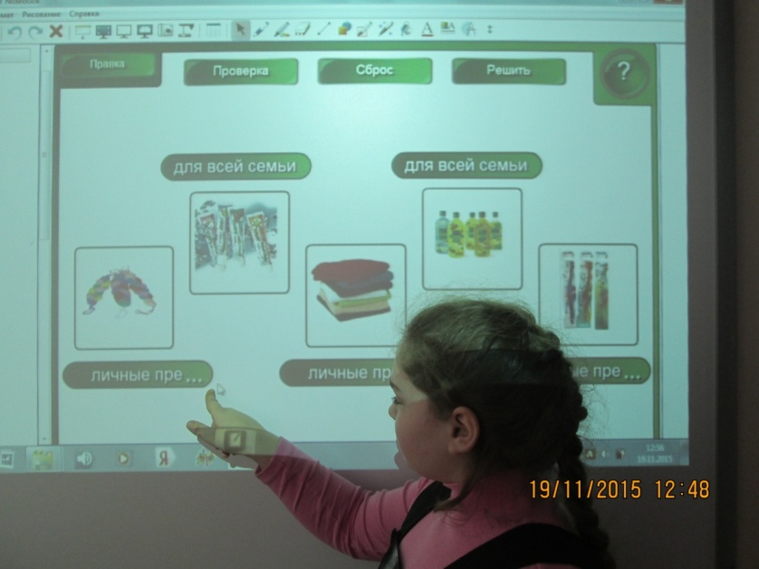
В данное пособие входят следующие упражнения:
«Предметы личной гигиены» (найди соответствие между предметами, которые может использовать всё семьи, и предметами которые являются личными)

Slide 4
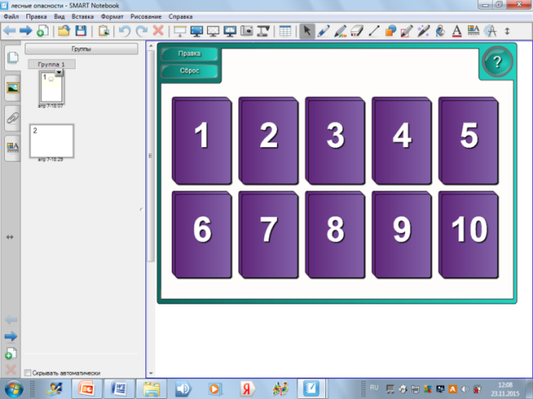
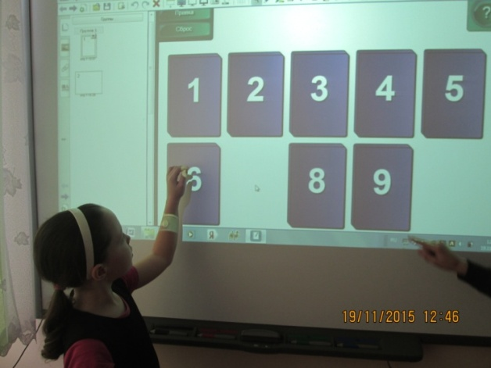
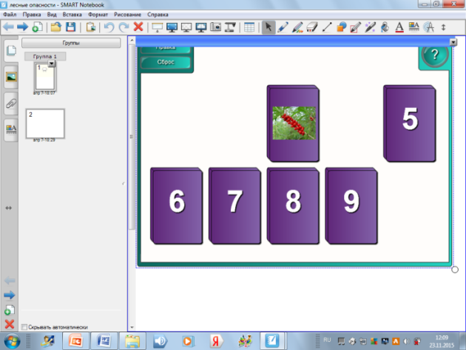
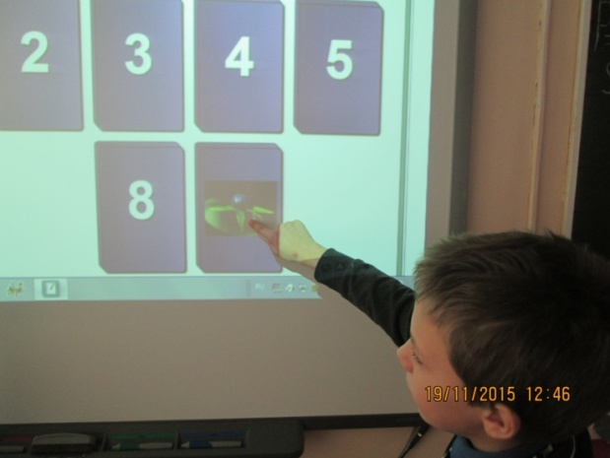
«Лесные опасности» (найди пару - ядовитому растению и его названию)

Slide 5
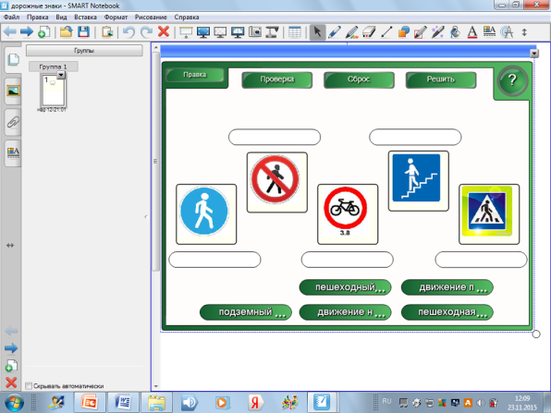
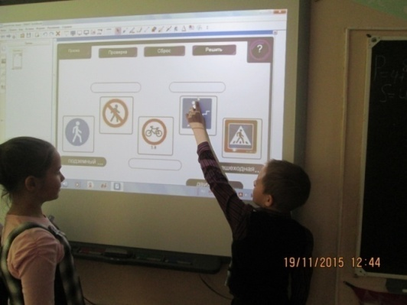
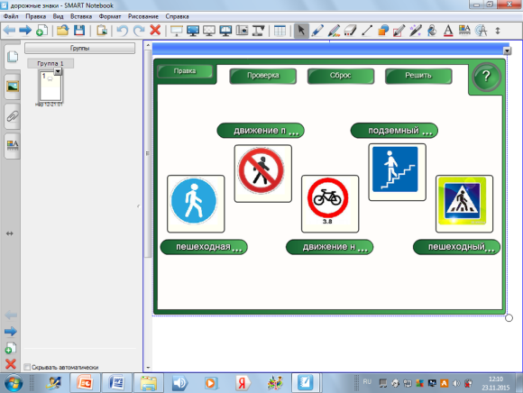
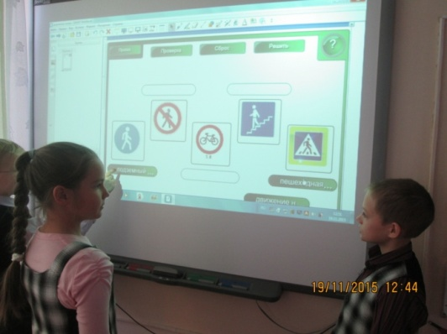
«Дорожные знаки»
(найди соответствие - между изображением и названием)

Slide 6
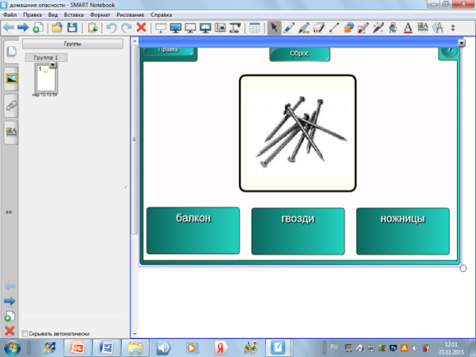
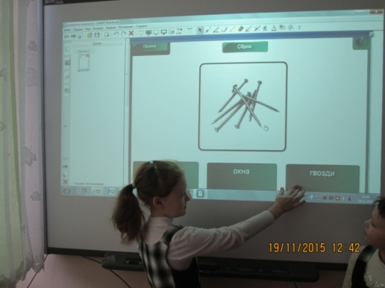
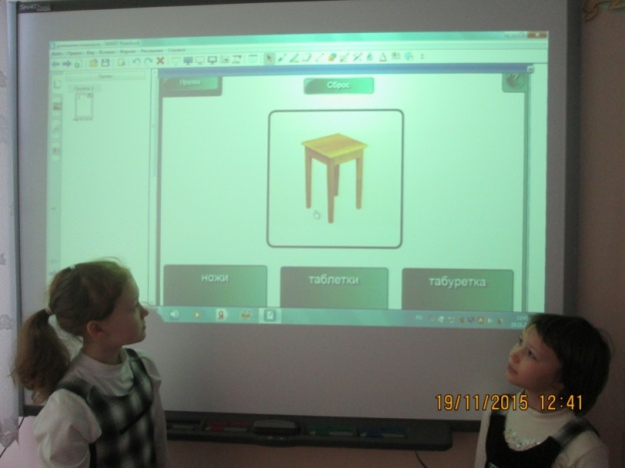
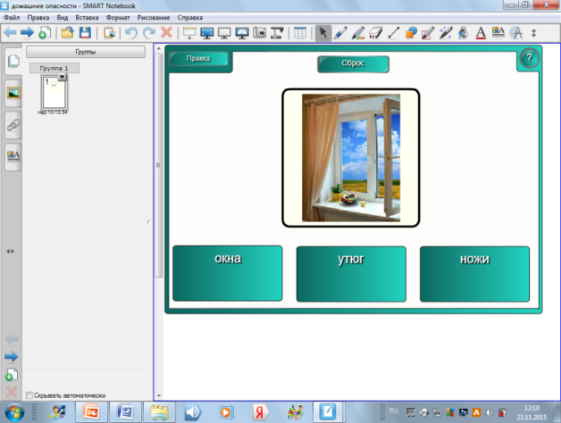
«Домашние опасности»
(узнай и расскажи - узнай предмет и расскажи какую опасность он несет, как правильно и безопасно его использовать)

Slide 7
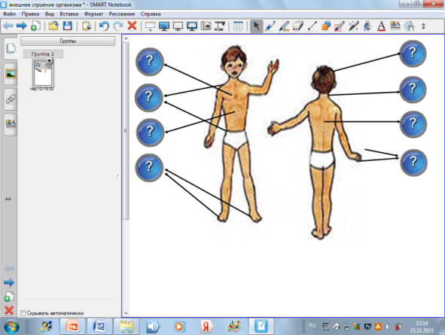
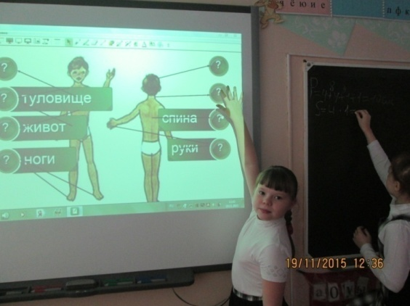
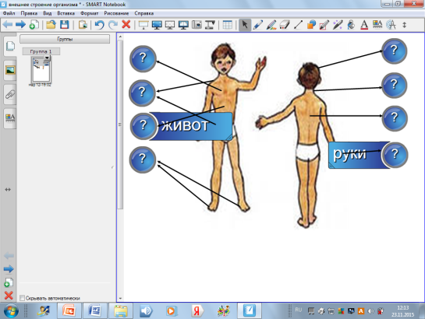
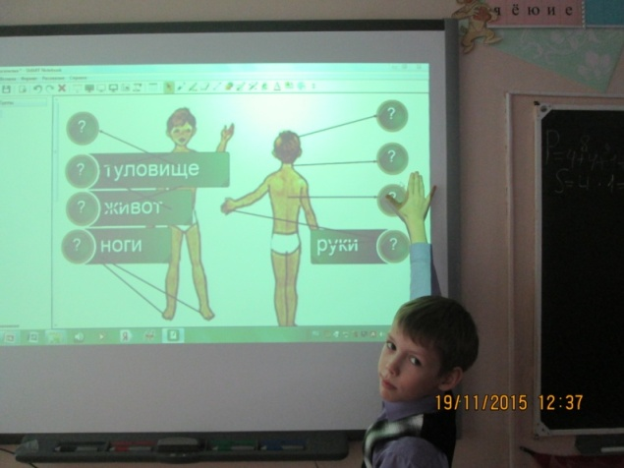
«Внешнее строение человека» (назови и покажи)

Slide 8
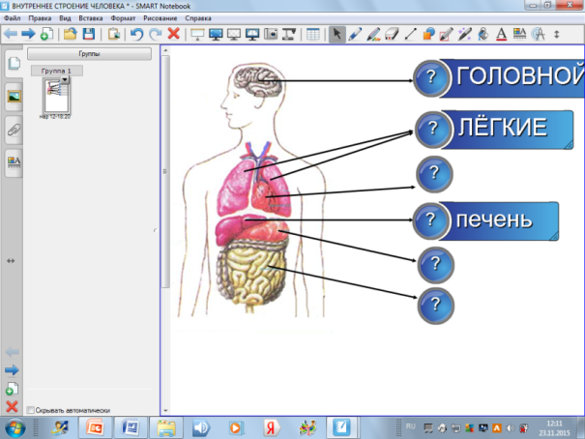
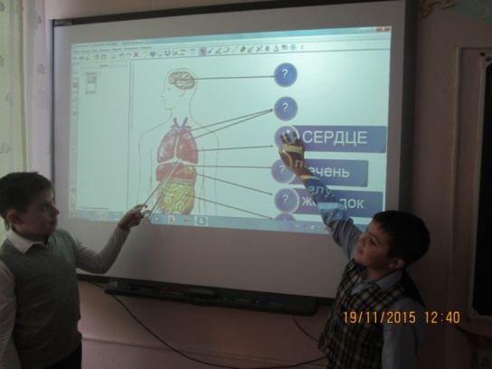
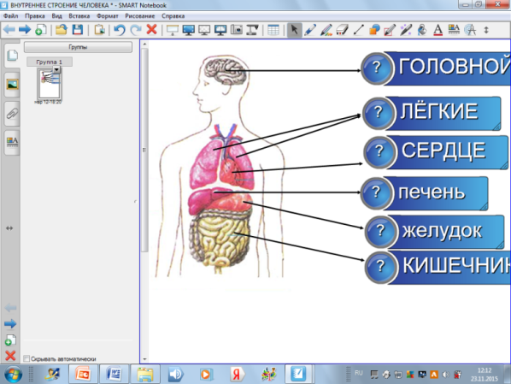
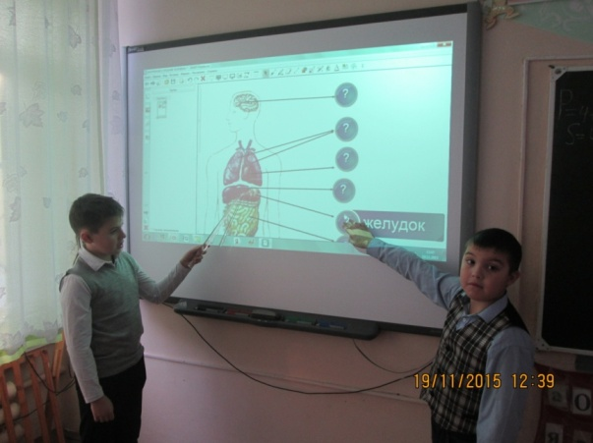
«Внутреннее строение человека»
(назови и покажи)

Slide 9
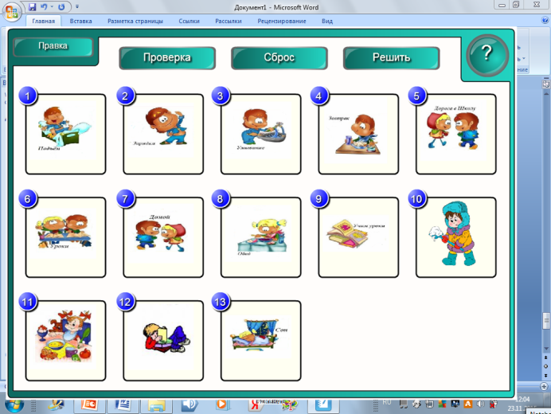
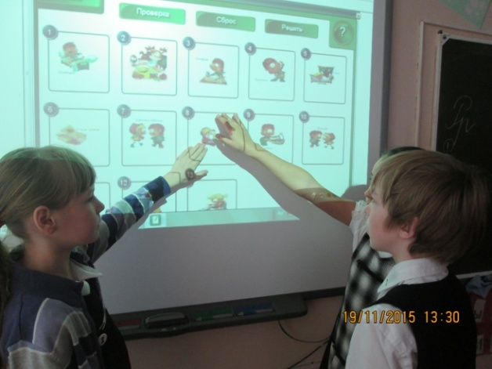
«Режим дня»
(упорядочивание картинок - расставь картинки в правильном порядке)

Slide 10
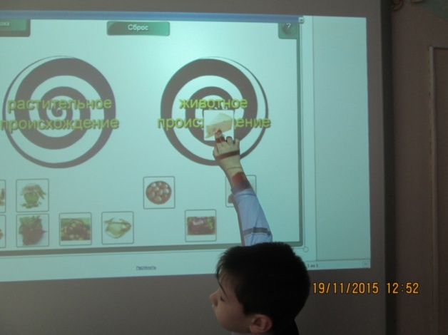
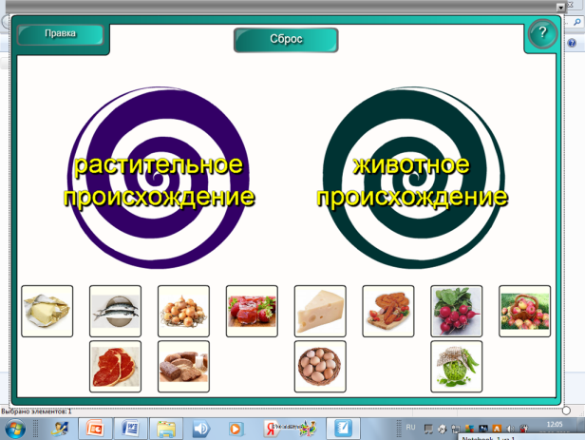
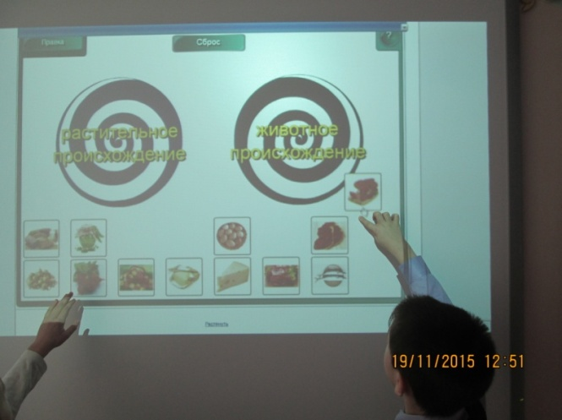
«Правильное питание»
(водоворот - распредели правильно продукты растительного и животного происхождения)

Slide 11
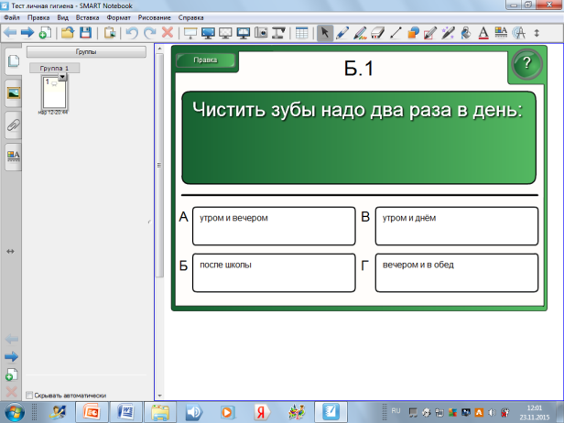
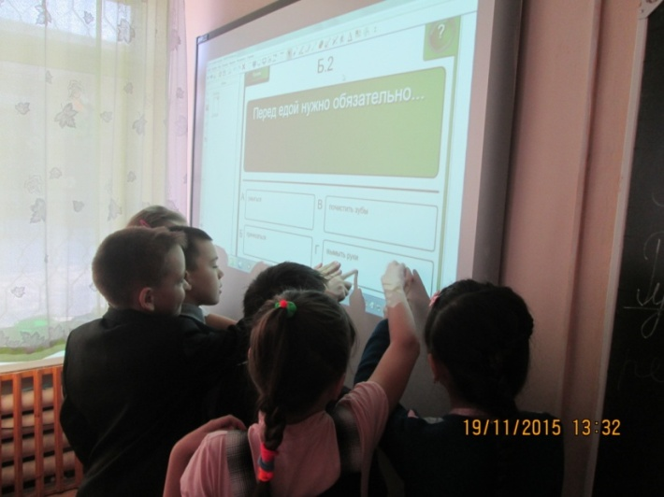
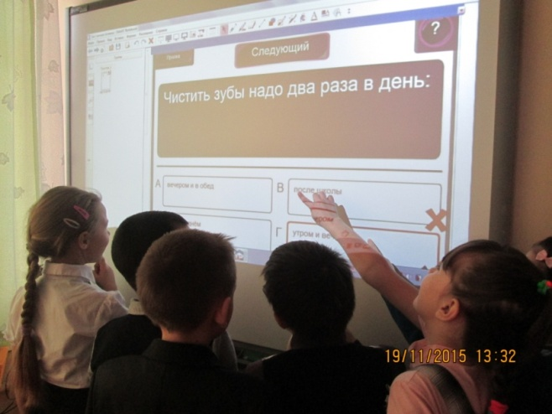
«Тест – личная гигиена»

Slide 12
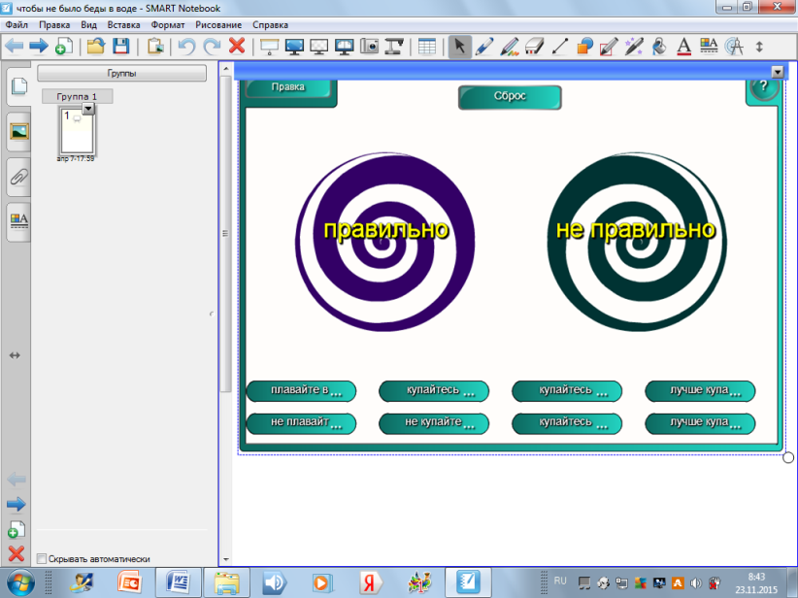
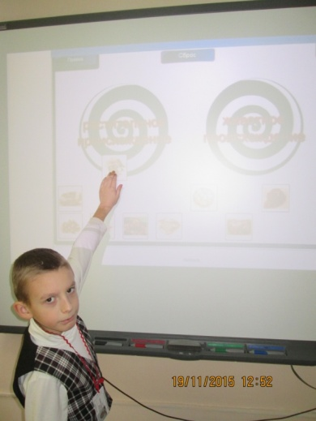
«Чтобы не было беды на воде»
(водоворот- расскажи, что можно и нельзя делать во время купания)

Slide 13
«Чтобы не было пожара» (памятка)

Slide 14
Предполагаемый результат:
-повышается практическая направленность урока и мотивация к предмету;
-ускоряется проверка знаний учебного материала учащимися;
-развивается общая культура, самостоятельность и творчество учащихся;
-расширяются рамки образовательного процесса;
-повышается интерес к работе с интерактивной доской, как учебному средству.

Slide 15
СПАСИБО ЗА ВНИМАНИЕ

